Slide 1
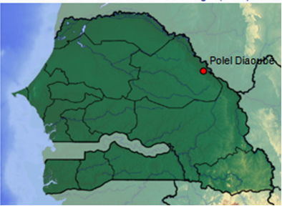
ASSOCIATION POUR LE DEVELOPPEMENT DU VILLAGE DE POLEL DIAOUBE (ADEP)
Village de Polel Diaoubé/ Commune de Orkadiéré / Département de Kanel/ Région de Matam/ République du Sénégal

Slide 2
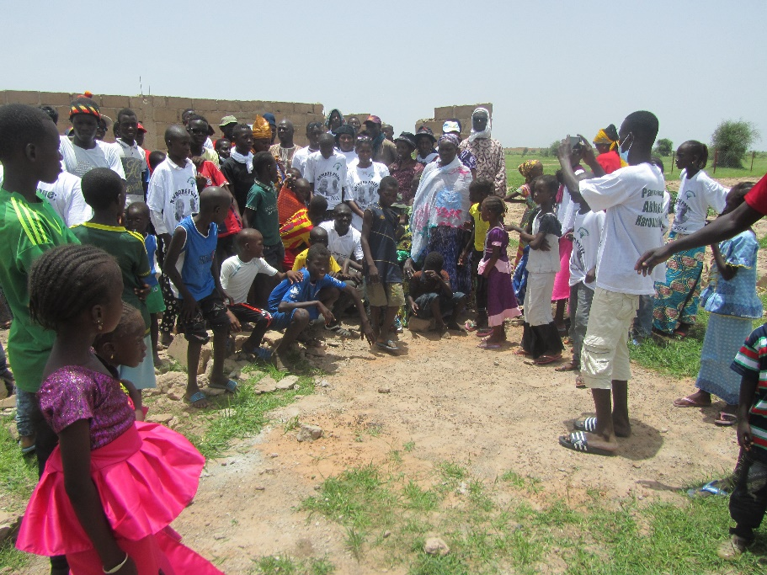
L’association pour le développement du Village (ADEP) cellule Europe a été crée en 1993 pour promouvoir le développement du village.
Elle forme une chaine avec les autres cellules qui se trouvent dans d’autres pays (Afrique – USA). Cette chaine a permis la réalisation de plusieurs infrastructures telles que lieux de cultes (mosquées au nombre de 3, cimetière), salles de classe (02) postes de santé avec maternité et pharmacie villageoise, maraichage, puits hydrauliques( 5), réseaux d’adduction d’eau à partir du forage de Orkadiéré (avec plus de 100 bornes fontaines) etc.

Slide 3
Construction d’un bassin destiné à la pisciculture

Slide 4
Le forage de Polel

Slide 5
Marché de Polel

Slide 6
Impact
Renforcement et diversification des revenus des bénéficiaires du projet (surtout des jeunes et des femmes)
Formation aux techniques de gestion, et de management
Lutte contre l’immigration par la création d’emplois (une quinzaine de postes à temps plein et plus de 150 exploitants dans les différents domaines : maraichages, pisciculture, aviculture, arboriculture et teinture).
Source de financement d’autres projets tels que la construction du logement de l’infirmiere, l’équipement du poste de santé par un système solaire, l’achat d’une voiture médicalisée, le reboisement par une ceinture verte initié depuis 2015, reboisement de 5000 arbres tout autour du village pour lutter contre la déforestation et l’érosion éolienne.

Slide 7
Difficultés
La participation financière conséquente impartie à la principale association porteuse (ADEP), participation qui varie entre 40 et 20% du budget global de chaque projet. L’association ADEP fait partie des plus petite associations du poitnt de vue démographique (- de 20 personnes dans toute l’Europe). Plus les projets se multiplient et plus la participation devient difficile à honorer. Mais nous associons les autres sections d’ADEP qui se trouvent dans les autres continents et faisons toujours appel à nos différents partenaires pour réunir les fonds nécessaires.
Le prix de l’eau qui a occasionné beaucoup de retard sur l’exploitation du périmètre maraicher. Mais, l’obtention d’un 2éme forage, qui lui est agricole (par le PRODAM), donc 3 fois moins cher va résoudre ce problème.
Quelques ratés au début à cause de l’inexpérience des exploitants mais les formations proposées font que les exploitants deviennent plus performants au fil des années et accumulent de l’expérience par la pratique

Slide 8
